Slide 1
ПСИХОЛОГІЯ СТАРІНННЯ
У душі немає віку, і я не розумію, чому нас так турбує біг часу.
Пауло Коельо

Slide 2
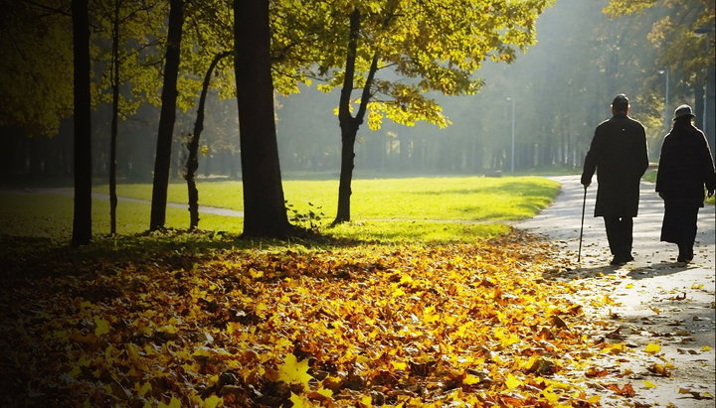
На даний момент загальноприйнятим є те, що процес старіння – це тривалий процес, повноцінний етап розвитку, як дитинство, молодість, зрілість що має свої вікові задачі та можливості самовираження.
Після 60 років поступово приходить усвідомлення соціального відчуження похилих людей від наступних поколінь, яке переживається хворобливо, особливо в тих суспільствах, у яких немає необхідної соціальної підтримки старості.

Slide 3
ВИДИ СТАРОСТІ
хронологічна (кількість фактично прожитих років)
фізіологічна (стан здоров’я, сукупність соматичних відхилень організму)
психологічна (самовідчуття людиною свого місця в віковій структурі)
соціальна (сукупність усіх зазначених видів)
Процес старіння
похилий вік (60-75 років)
старечий вік (75-90 років)
довголіття (старше 90 років).

Slide 4
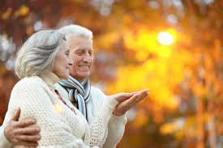
Старість – явище у більшій мірі соціальне, ніж фізичне, оскільки фізіологічний і психологічний розвиток продовжується і в старості.
Людина в особистісному плані переживає психосоціальний конфлікт, кризу відчаю, потребу у спогадах.
•

Slide 5
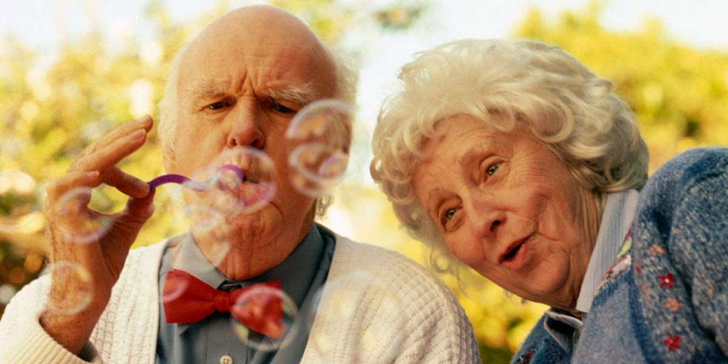
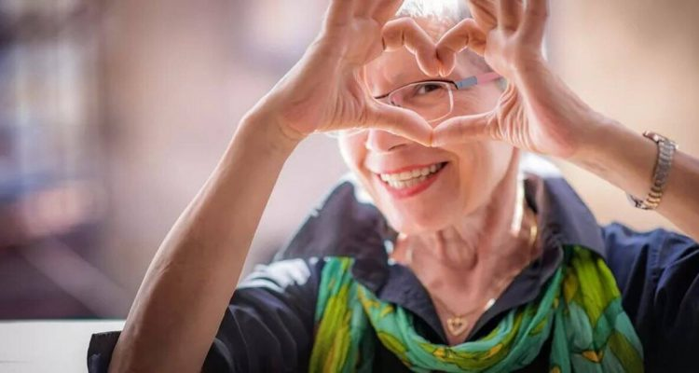
Основне новоутворення старості
Е. Еріксон вважає мудрість як форму незалежних і в той же час активних взаємостосунків людини з власним життям, яке вже обмежується смертю. Мудрість характеризується зрілістю розуму, ретельним обмірковуванням суджень, глибоким всезагальним розумінням.

Slide 6
Перебудова мотиваційної сфери
Основними потребами стають тілесні потреби, потреба в безпеці та надійності.
Люди похилого віку не будують довготривалі плани – це пов’язано із загальними змінами часової життєвої перспективи.
Змінюється психологічний час, більшого значення набуває життя сьогодення та спогади про минуле, ніж майбутнє.

Slide 7
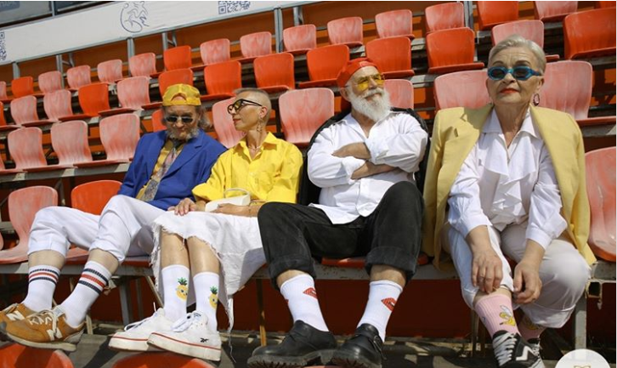
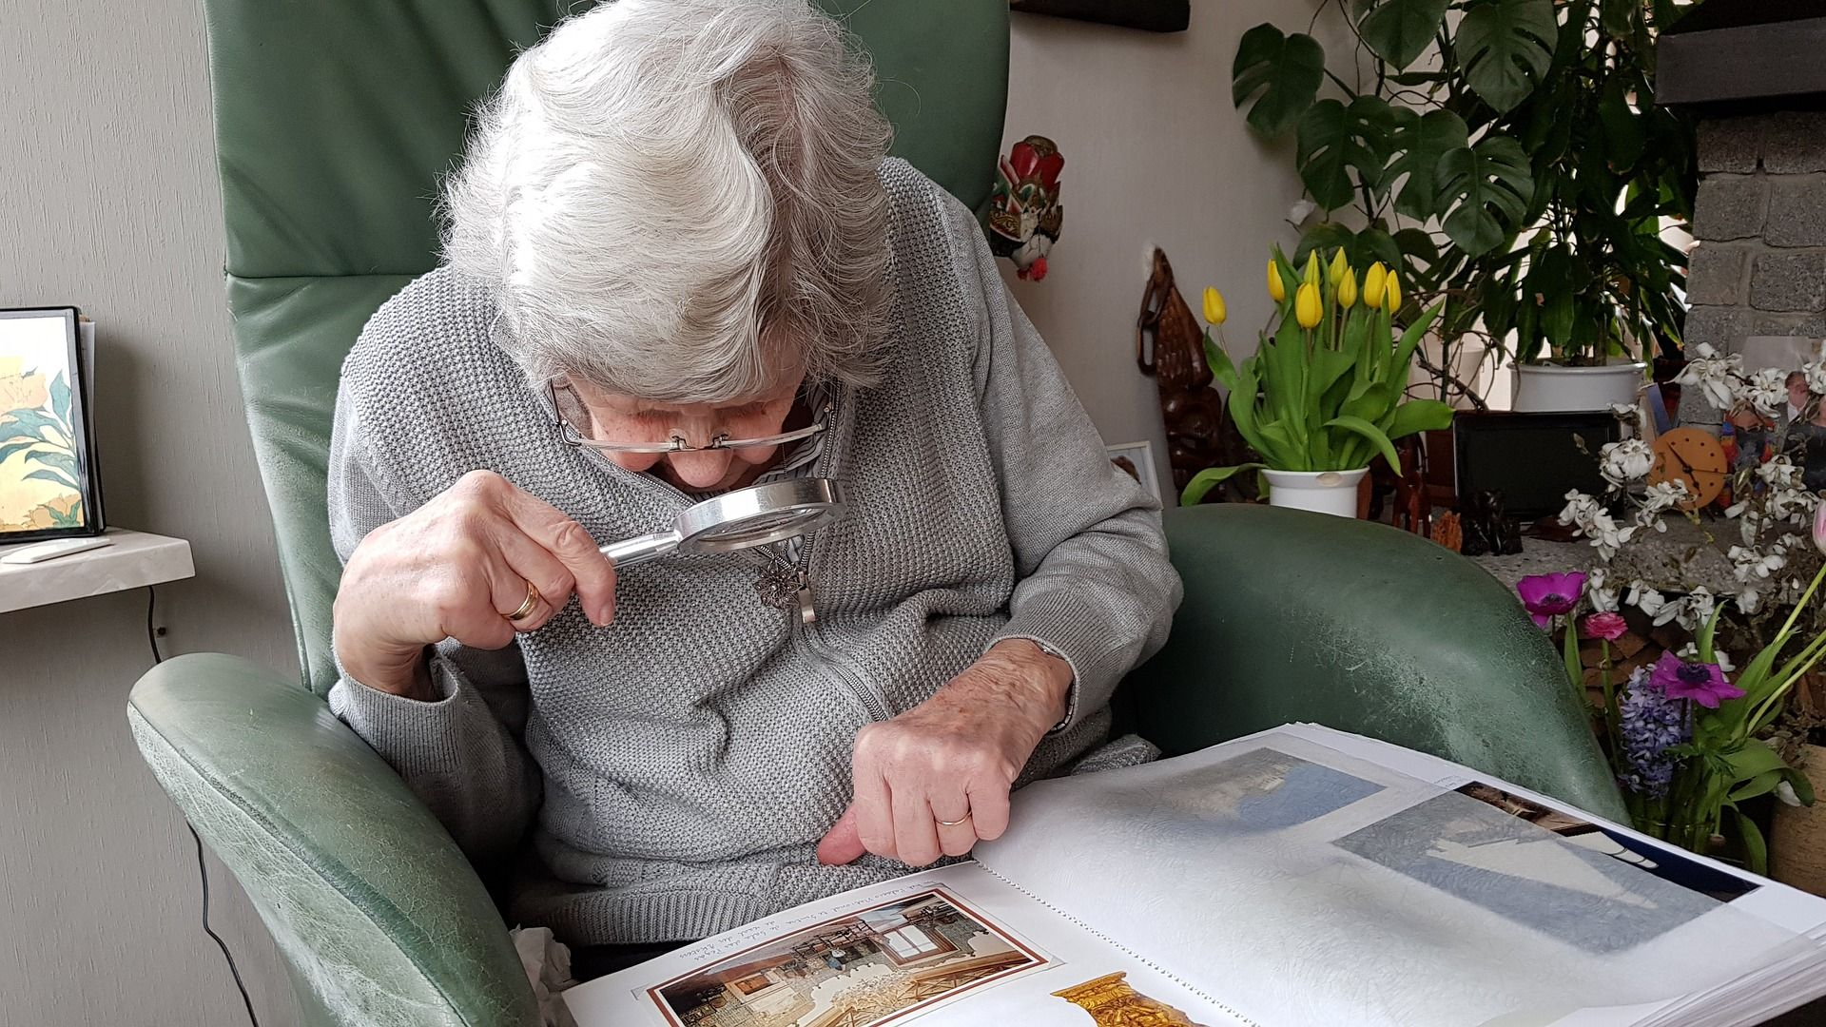
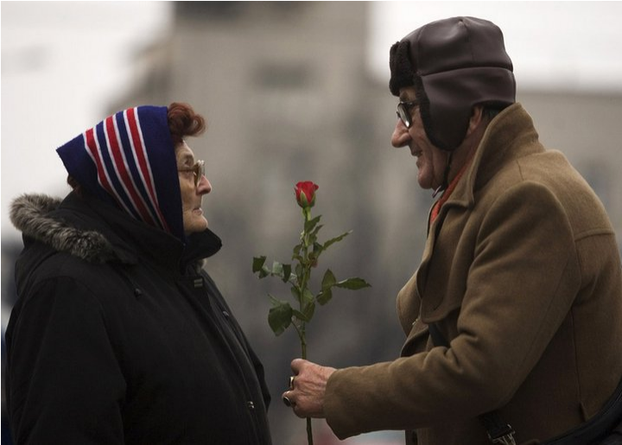
Провідна діяльність в старості
Поєднання різних видів діяльності, вона не має загального визначення. Це – особлива внутрішня діяльність, спрямована на прийняття свого життєвого шляху.
Є два шляхи в старості:
плідна старість, коли людина сприймає свій життєвий шлях позитивно, здорова старість – це поступове завершення, продовження задач експансії життя;
хвороблива старість – коли людина не сприймає свій життєвий шлях, відмова від життя та бурхливе хворобливе продовження негативного сприйняття себе.

Slide 8
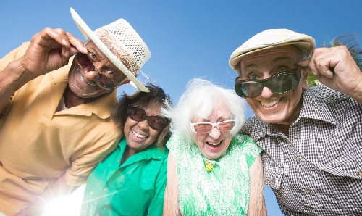
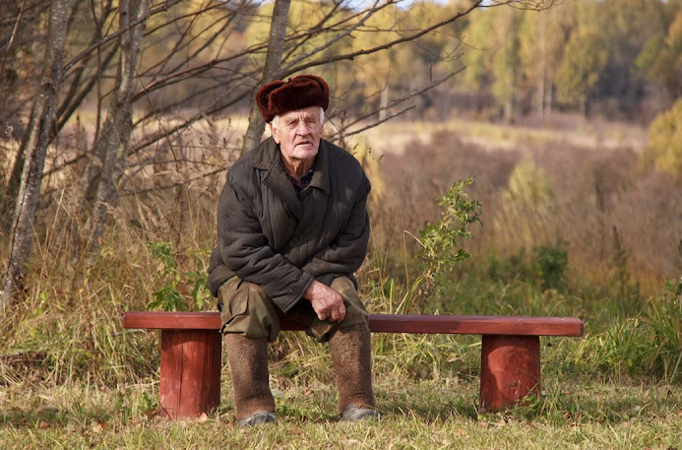
Типологія старості
Перший тип – конструктивне ставлення до світу
Другий тип – залежне ставлення до світу
Третій тип – захисне ставлення до світу
Четвертий тип – ворожість до оточення
П’ятий тип – вороже ставлення до себе

Slide 9
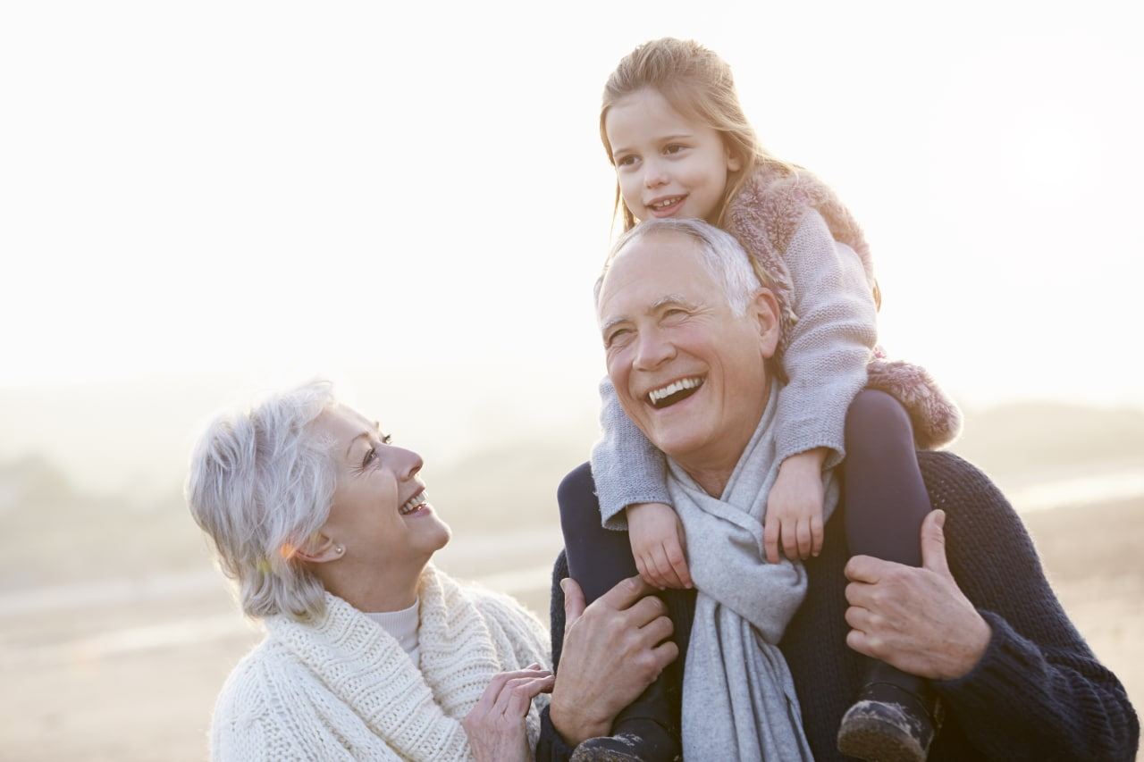
Особливості бажаної старості
ЗДОРОВ’Я
ЗАБЕЗПЕЧЕНІСТЬ
МУДРІСТЬ
АКТИВНІСТЬ
ДОБРОТА
МОЛОДІСТЬ ДУШІ
САМОДОСТАТНІСТЬ
ДОПОМОГА БЛИЗЬКИМ
ЛЮБИТИ ТА БУТИ КОХАНИМИ
СТРИМАНІСТЬ ТА ТЕРПЛЯЧІСТЬ
ВПЕВНЕНІСТЬ У СОБІ
РОБОТА НАД СОБОЮ
ІНТЕРЕС ДО ЖИТТЯ
ПОСТІЙНЕ НАВЧАННЯ ТА ПРАГНЕННЯ ПІЗНАННЯ НОВОГО
ВМІННЯ СЛУХАТИ ТА ЧУТИ ІНШОГО

Slide 10
Особливості Небажаної старості
ОДИНОКІСТЬ
ЗАМКНУТІСТЬ В СОБІ
ЕГОЇЗМ
НЕТЕРПЛЯЧІСТЬ
ОБРАЗЛИВІСТЬ
ПОРУШЕННЯ ЧУЖИХ КОРДОНІВ
ГОРДИНЯ
АПАТИЧНІСТЬ
НЕОХАЙНІСТЬ
БУРКОТЛИВІСТЬ

Slide 11
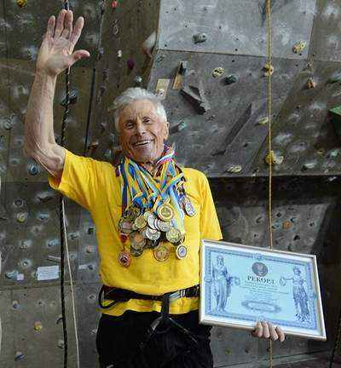
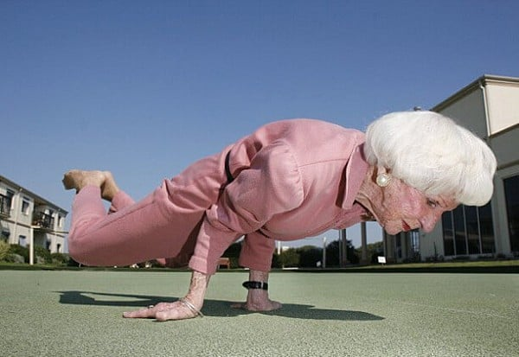
Знайти своє призначення можна у будь-якому віці
Юрій Василенко – киянин. Він двічі потрапив до Книги рекордів України як скелелаз: у віці 75 та 80 років
Бет Кальман, 83 роки, стає в дханурасану

Slide 12
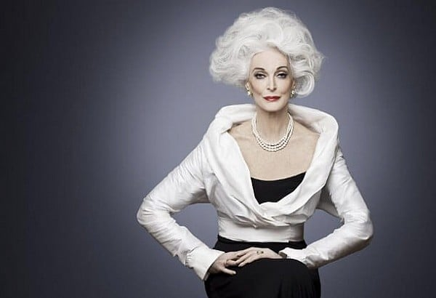
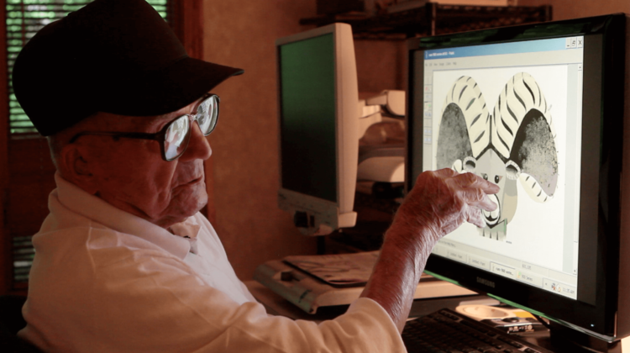
Кармен Делль'Орефіче, 84 роки, позує для обкладинок
100-річний Хал Ласко майстерно малює картини на комп’ютері в програмі Paint

Slide 13
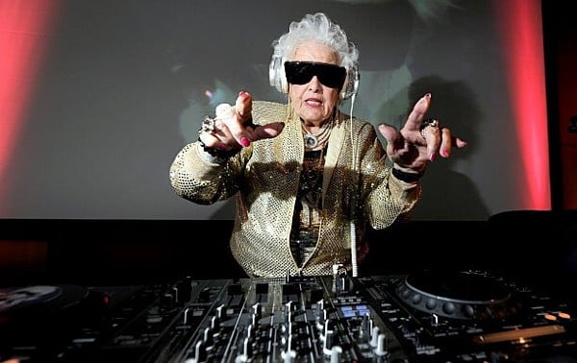
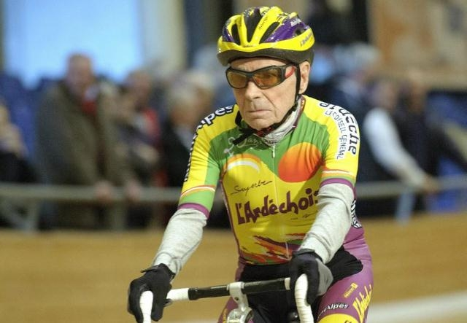
Рут Флауерс, до 75 років запалювала танцпол
Робер Маршан, найстарший велосипедист планети, помер у віці 109 років

Slide 14
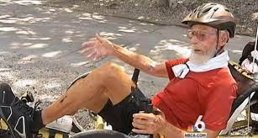
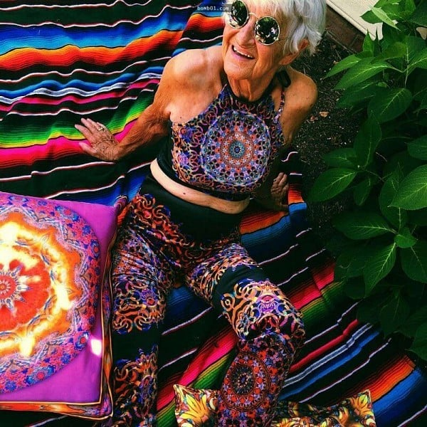
90-річний ветеран із США Берт Блевенс зумів здійснити подорож на триколісному велосипеді чотирма штатами. Чоловік витратив на мандрівку рівно місяць.
Бедді Вінкл, 86 років, рекламує купальники

Slide 15
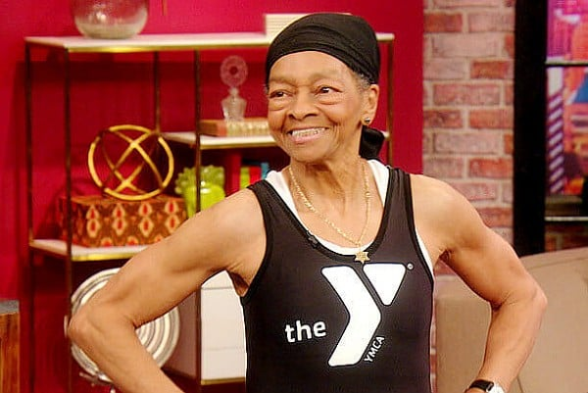
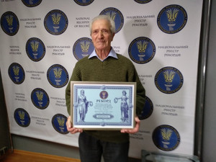
Уіллі Мерфі, 78 років, витискає 100 кг
Василь Ототюк – 80-річний киянин, який встановив унікальний рекорд: пенсіонер безперервно читав поезії напам’ять упродовж 11 годин 39 хвилин без жодної заминки

Slide 16
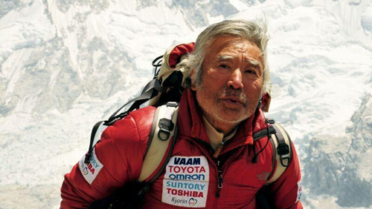
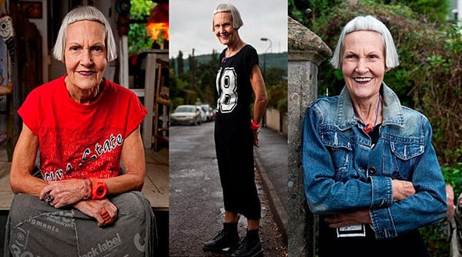
Юїтіро Міура – японський альпініст, що підкорив Еверест в 80 років. Це був світовий рекорд.
Джин Вудс, 75 років, працює фешн-консультантом

Slide 17
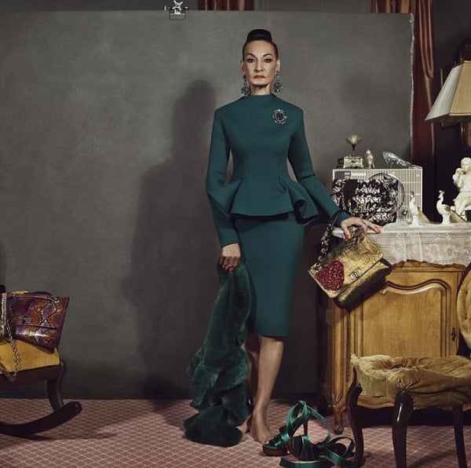
Жаклін Мердок, 80 років, рекламує Lanvin

Slide 18
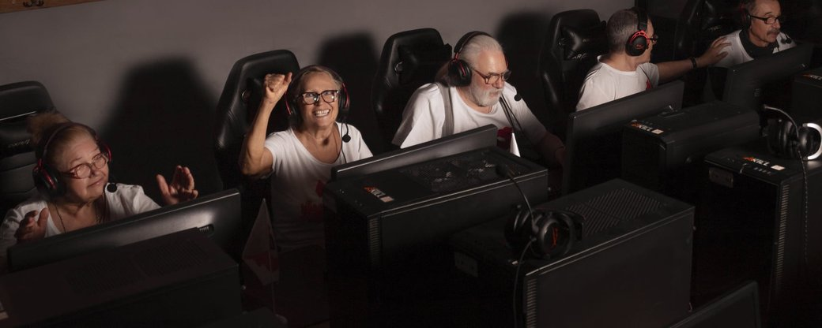
Одеські пенсіонери встановили рекорд з гри в Counter-Strike. Команда «Молода гвардія» стала найстаршою в Україні. За словами керівниці Національного реєстру рекордів України Лани Вєтрової, найстаршому гравцю команди “Молода Гвардія” 78 років, а наймолодшому – 66.

Slide 19
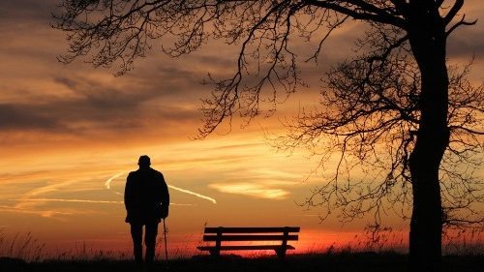
Це лише деякі історії, які привернули нашу увагу.
Насправді їх безліч, одразу всіх не осягнеш.
Завдання до теми:
Якщо вам відомі історії про натхненну старість – напишіть про цю людину.
Або напишіть есе про одного з відомих українських діячів похилого віку:
Борис Патон
Микола Амосов
Ліна Костенко
Віталій Іващенко

